Slide 1
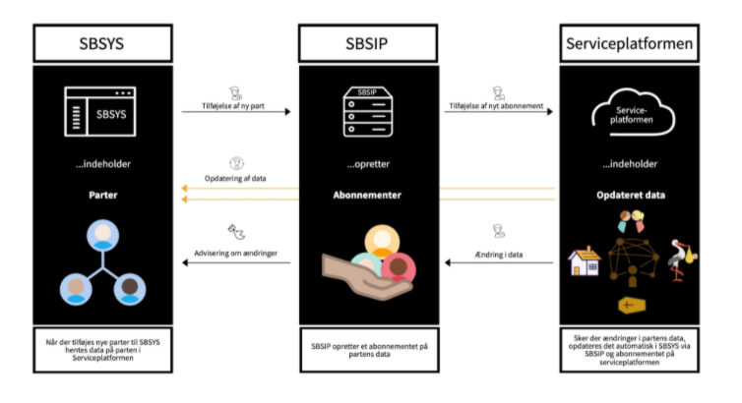
CPRupdater
CPRupdateren sikrer, at CPR stamdata er opdateret og giver mulighed for at få erindringer på ændringer på en lang række hændelser på parter

Slide 2
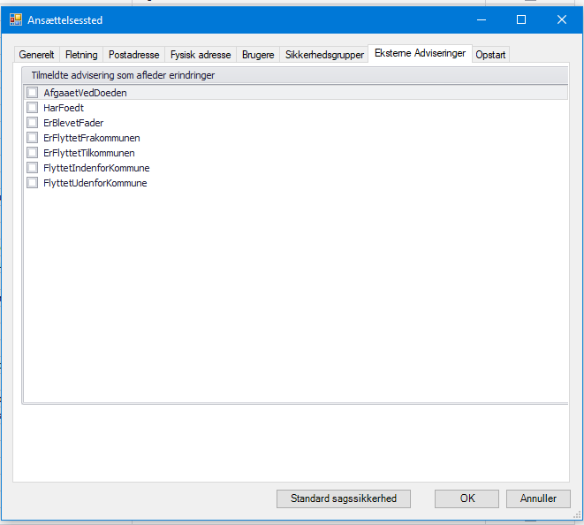
Tidligere CPR opdatering
Begrænset til advisering på ansættelsessted
Begrænset typer af CPR adviseringer
Manuel afmelding af CPR abonnement
Ingen overvågning af ‘jobbet’

Slide 3
Cpr-updater
√ | Partsopdatering direkte fra serviceplatformen (indeholder opdaterede persondata). Manuel CPR opdatering på part i SBSYS IKKE nødvendig
√ | Mulighed for advisering på flere niveauer; hele organisation, ansættelsessted og sagsskabelon
√ | CPR adviseringer fungerer ; Visning er lidt ændret og flytningstyper er samlet
√ | Flere muligheder for CPR adviseringstyper - fx på CPR skifte og udrejse
√ | GDPR overholdes – der abonneres kun på parter på aktive sager
√ | Robust og overvåget setup – der sikre valide partsstamdata i SBSYS

Slide 4
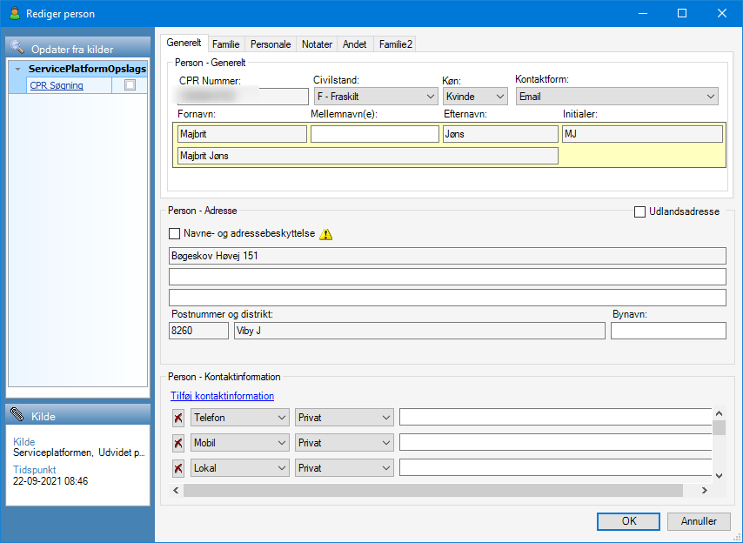
Automatisk partsopdatering
Ikke længere nødvendigt manuelt at opdatere

Slide 5
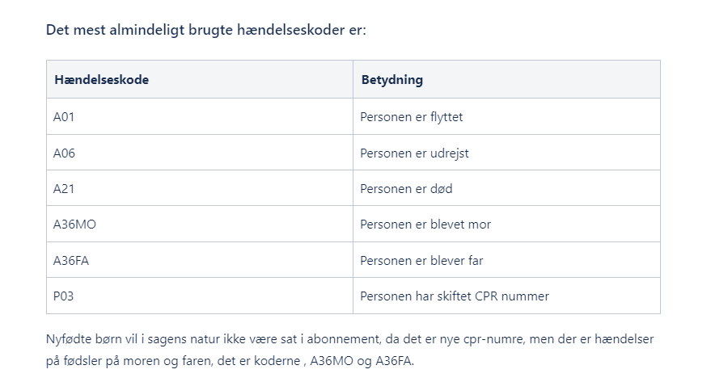
CPR Hændelseskoder

Slide 6
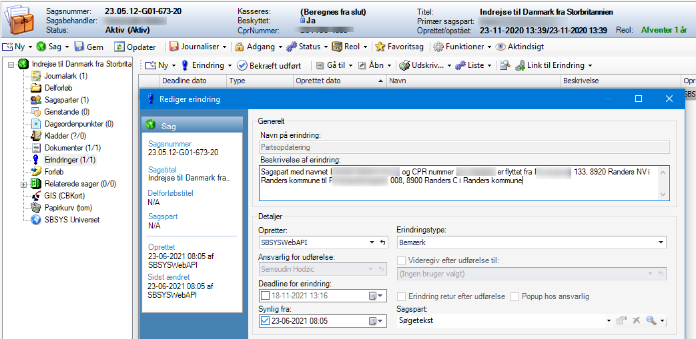
Erindring
Notes:
Fungere som vi er vant til. Der kommer mailadvisering til sagsbehandler. I sbsys vises erindring på oversigten og på sagen

Slide 7
Vigtigt at afklare
Hvilke hændelseskode(r) er relevant(e)
Hvilket område, skal have erindring fx hele forvaltning, et ansættelsessted eller måske kun en gruppe, der anvender bestemte sagsskabeloner
Hvordan skal en erindring på CPR opdatering håndteres, hvilke handlinger skal udføres ? Fx ved dødsfald eller hvis borgeren er flyttet ud af kommunen, skal sagsbehandleren afslutte sagen
Notes:
Mange områder vil kunne have fordel af at få advisering, hvis borgeren død, så sagen kan afsluttes.
Mellemkommunal refusion at få advisering på flytninger, da det betyder at det er muligt at følge med i om en borger flytter.

Slide 8
Tjekliste
Opgave | Ansvarlig
Afklare hvilke CPR ændringer, der er relevante at få adviseringer på | Superbruger
Afklare om CPR advisering skal tilknyttes ansættelsessteder eller sagsskabeloner | Superbruger
Oprette sag i IT support (Ikon på skrivebord) om de ønskede CPR ændringer og hvilke enheder/sagsskabeloner de skal tilknyttes | Superbruger
Opsætning af CPR advisering | IT
Informere relevante brugere om CPR adviseringen | Superbruger

